Slide 1


PHÒNG GIÁO DỤC VÀ ĐÀO TẠO QUẬN LONG BIÊN
TRƯỜNG MN LONG BIÊN
HOẠT ĐỘNG PHÁT TRIỂN NGÔN NGỮ
CHỦ ĐIỂM : THỰC VẬT
ĐỀ TÀI : NHẬN BIẾT TẬP NÓI HOA ĐÀO HOA MAI
LỨA TUỔI: NHÀ TRẺ (24-36 THÁNG)
GIÁO VIÊN: VŨ THU HUYỀN

Slide 2

Cô đọc câu đố về hoa đào- hoa mai

Slide 3
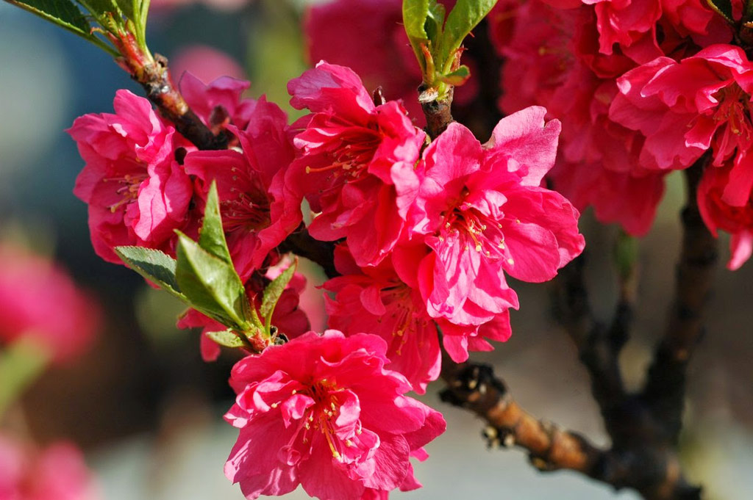

Slide 4
Cánh hoa

Slide 5
Lá hoa
Lá

Slide 6
Nhụy hoa

Slide 7

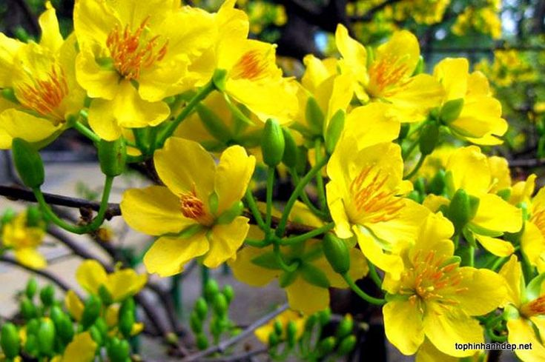



ỦY BAN NHÂN DÂN QUÂN LONG BIÊN
TRƯỜNG MẦM NON TUỔI HOA
Nội dung hoạt động tuần 5 tháng 11
( Từ ngày 28/11/2022 đến ngày 02/12/2022)
Khối nhà trẻ năm học 2022- 2023
Thứ 2
Thứ 3
Thứ 4
Tạo hình
Âm nhạc
PTVĐ
Thứ 5
Thứ 6
NBTN
Văn học

Slide 8
Cánh hoa

Slide 9
Nhụy Hoa

Slide 10

MỞ RỘNG : MỘT SỐ LOẠI HOA

Slide 11
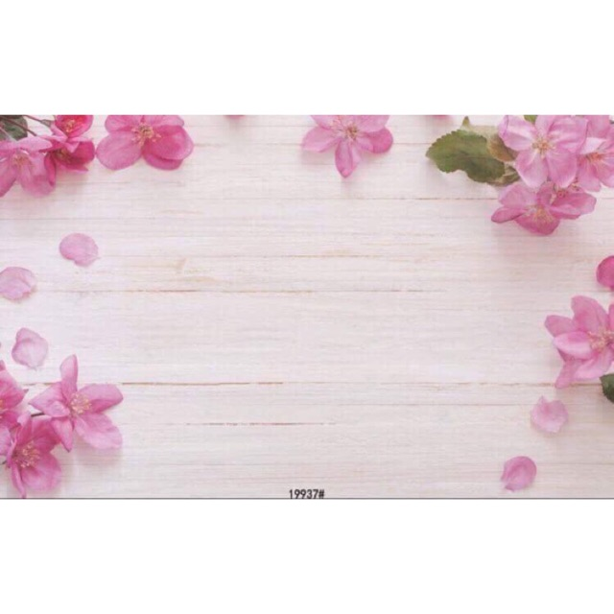
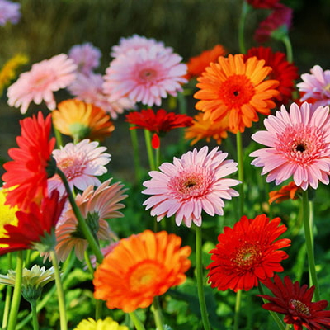




Nội dung hoạt động tuần 2 tháng 11
( Từ ngày 07/11/2022 đến ngày 23/9/2022)
Khối nhà trẻ năm học 2022- 2023
Thứ 2
Thứ 3
Âm nhạc
Thứ 4
Thứ 5
Thứ 6
PTVĐ
NBTN
Văn học

Slide 12

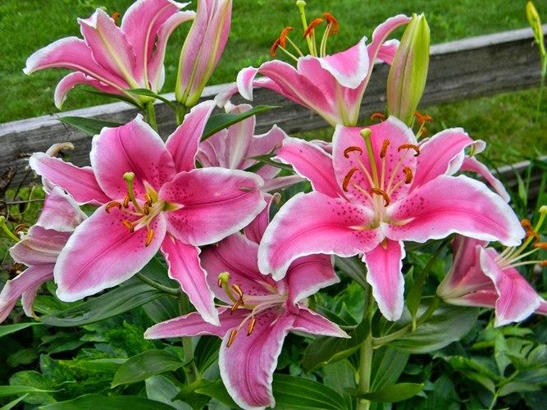


Thứ 4
Thứ 3
Thứ 5
Thứ 2
Thứ 6
Nội dung hoạt động tuần 3 tháng 11
(Từ ngày 14/11/2022 đến ngày 18/11/2022)
Khối nhà trẻ năm học 2022- 2023

Slide 13

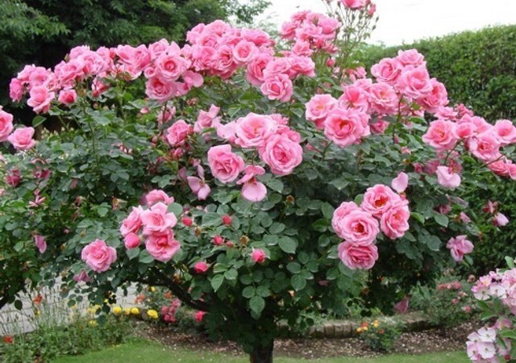
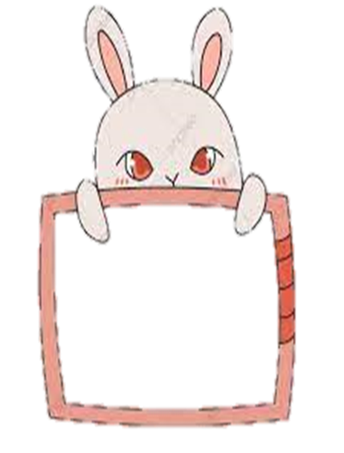

ỦY BAN NHÂN DÂN QUẬN LONG BIÊN
TRƯỜNG MẦM NON TUỔI HOA
Thứ 4
Thứ 3
PTVĐ
Thứ 5
Âm nhạc
NBPB
Thứ 2
Thứ 6
Nội dung hoạt động tuần 4 tháng 11
( Từ ngày 21/11/2022 đến ngày25/11/2022)
Khối nhà trẻ năm học 2022- 2023
Văn học

Slide 14
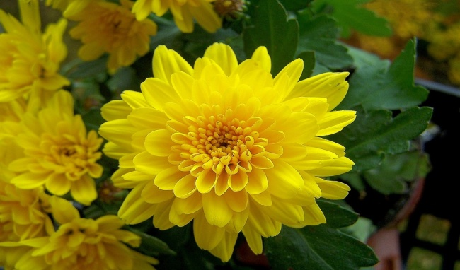

Slide 15

TRÒ CHƠI: THI XEM AI NHANH
Cách chơi: Cô cho trẻ nhìn hình ảnh và đoán xem hoa gì biến mất

Slide 16




Slide 17

CHÚC CÁC BÉ LUÔN CHĂM NGOAN VÀ HỌC GIỎI!

